Slide 1
주가 예측 방향

Slide 2
현재 생각한 방향
주식에 대한 정보 습득에 대한 어려움 존재
-> emotion analysis 를 통한 기계 학습
-> 특정 feature 추출 후 기계 학습
강화 학습을 이용한 자동적인 거래.
논문을 읽고 분석한 뒤 논의 후 결정.
Notes:
단기간에 배운다고 해도 편향되거나, 얕을수 있다.( Domain knowledge의 부족)

Slide 3
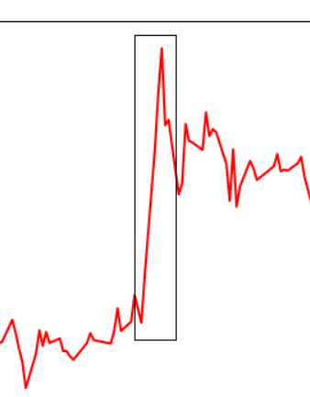
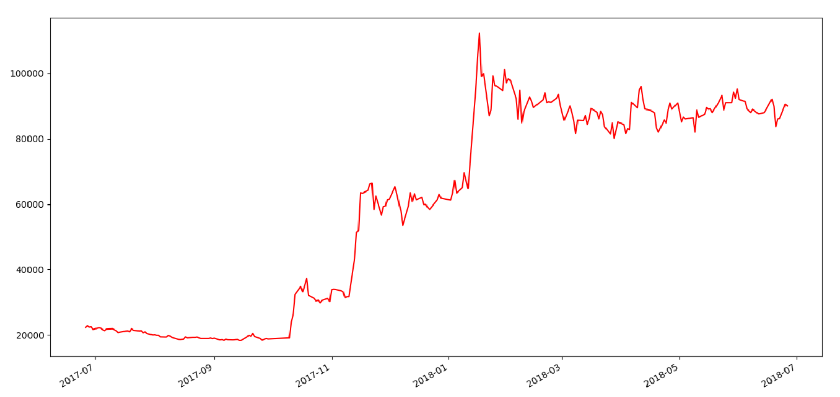
셀트리온

Slide 4
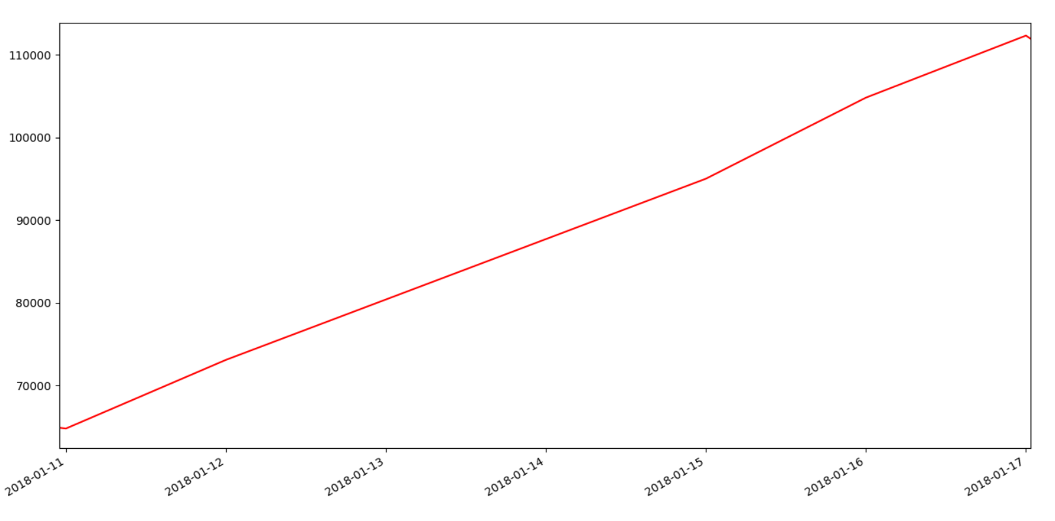

Slide 5
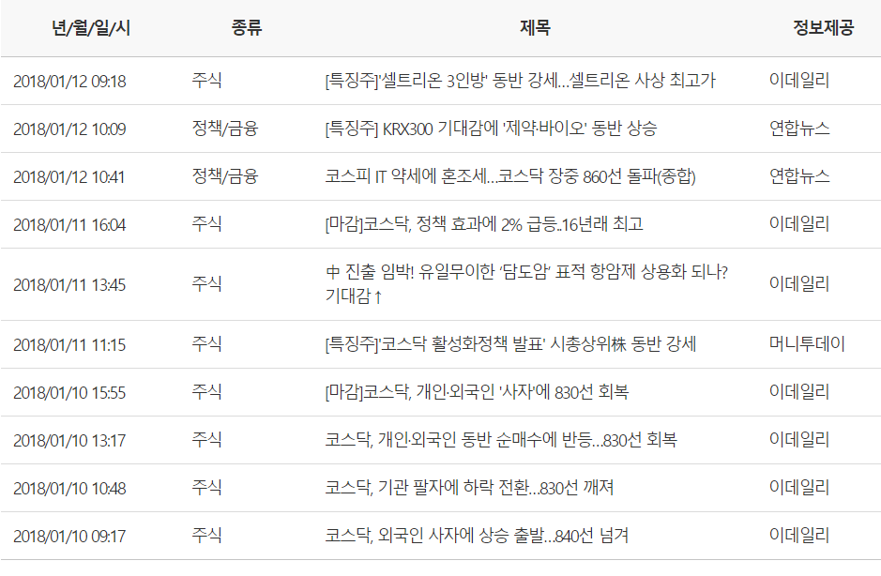
한국거래소(KRX)

Slide 6
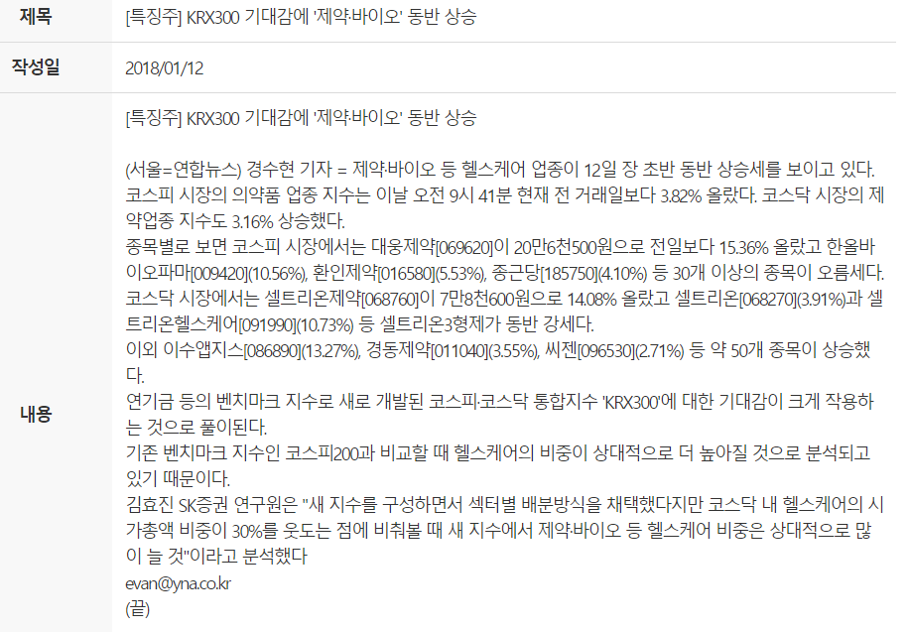

Slide 7
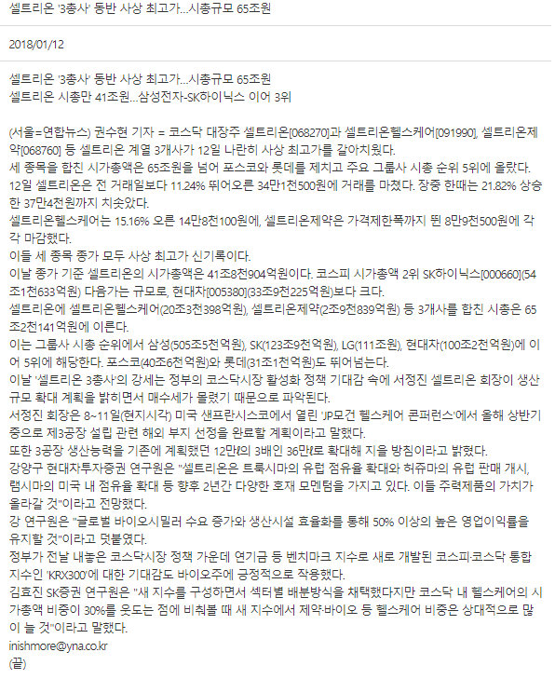
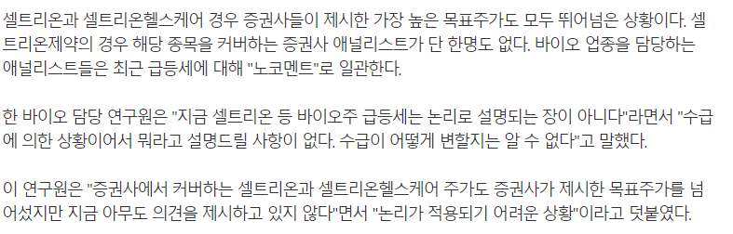

Slide 8
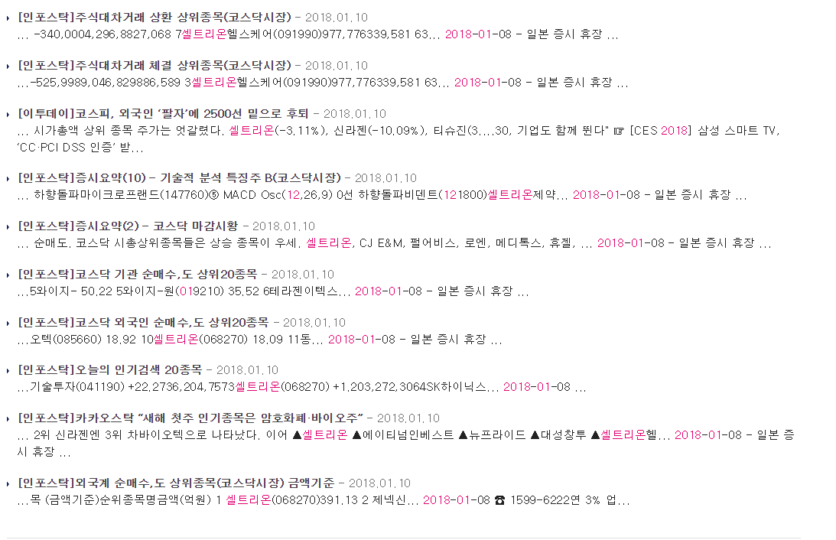
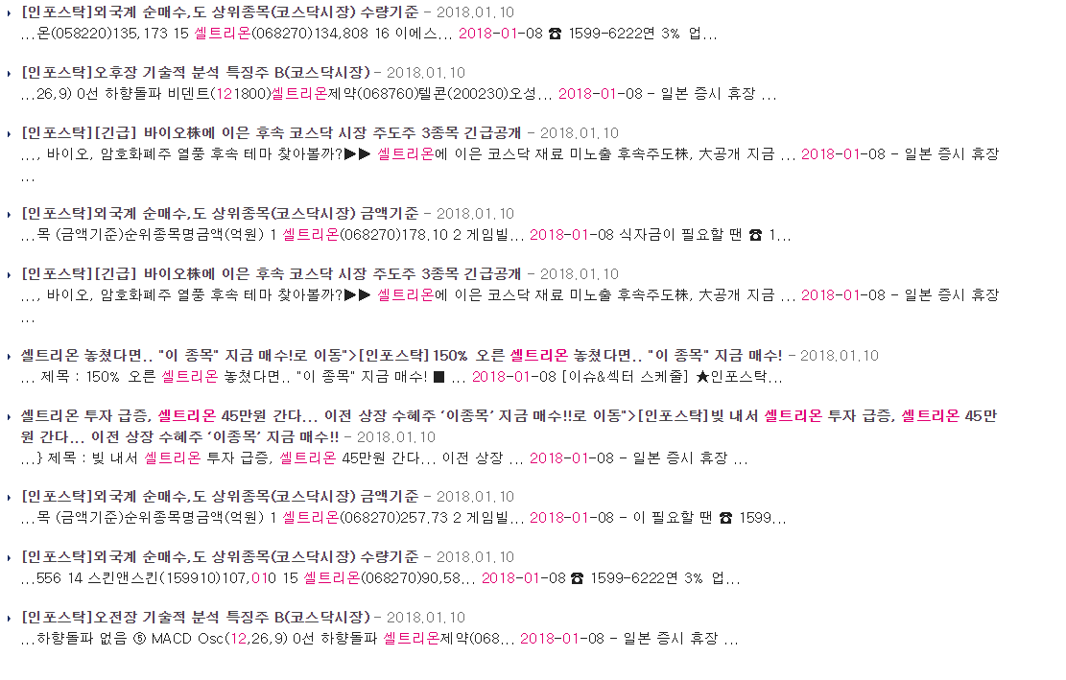
키움증권

Slide 9
다른 사람들은 어떤 방식으로 예측을 할까?
stock_price_prediction_using_reinforcement_learning
Using DQN and Marcov
Deep learning with long short-term memory networks for financial market predictions
Using LSTM and other NN skills
A Machine Learning Model for Stock Market Prediction
Using PSO Algorithm and LS-SVM

